Slide 1
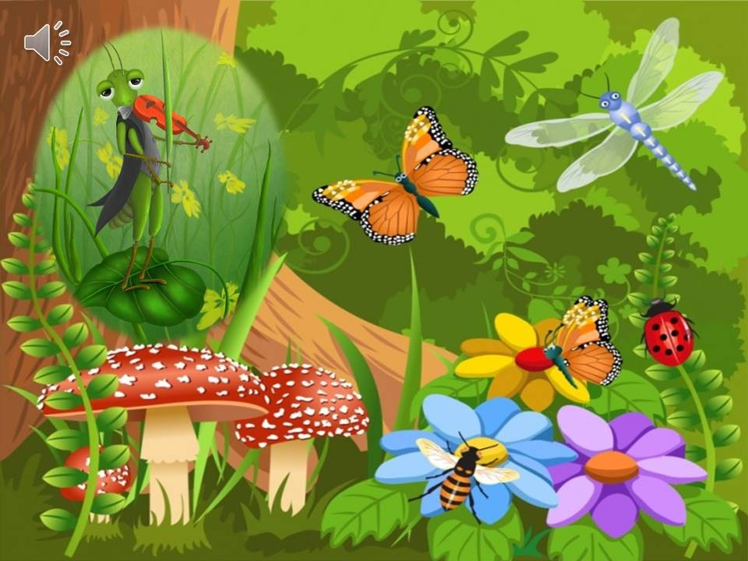
Презентация «Насекомые»

Slide 2
Задачи: Ознакомление с внешними признаками насекомых, особенностями их строения, окраски, питания; формировать умение сравнивать двух насекомых: жука и бабочки.

Slide 3
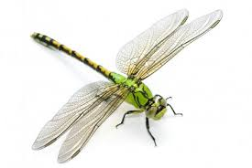
Вот летит стрекоза, как горошины глаза, А сама как вертолёт, влево, вправо, назад, вперёд Стрекоза ни чего не слышит, а голова у неё поворачивается в любую сторону и даже назад. Стрекоза это хищник: за один день она съедает около 40 штук.

Slide 4
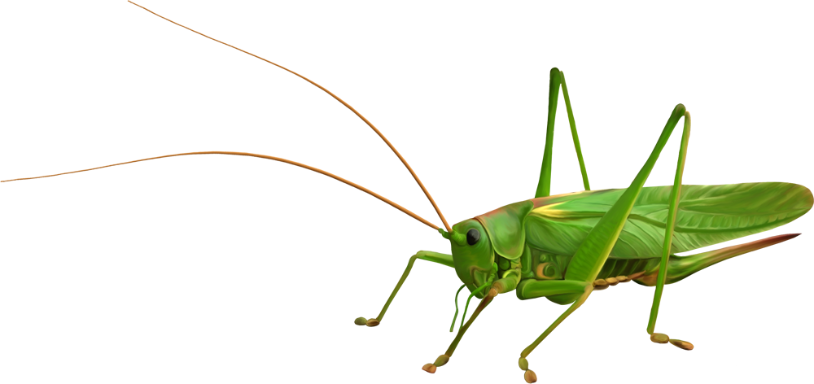
Живёт в лесу кузнечик Зелёненький скрипач Всех будет на рассвете и ходит только вскачь. А вот у кузнечика ножки исполняют роль ушей. Кроме того, благодаря своим ножкам, кузнечик может совершать очень длинные прыжки.

Slide 5
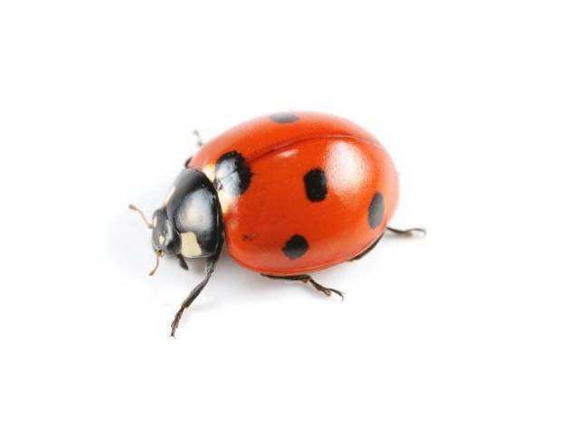
Божья коровка
Божья коровка - полезный жучок,
В черный горох у нее пиджачок.
С тлей расправляется быстро и ловко,
Лечит растения божья коровка.
Божья коровка насекомое,
которое питается вредной
для растений тлей, а при
встрече с хищником умеет
притворяться мертвой;
Когда божья коровка становится
старше, пятнышек на спинке у
неё становиться меньше.

Slide 6
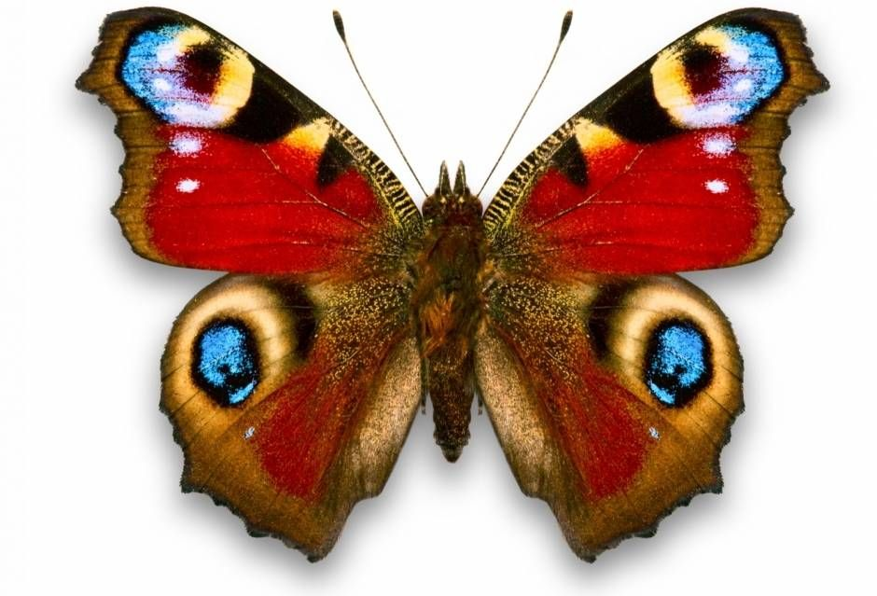
Бабочка на пальчик села. Я поймать ее хотела, Хвать я бабочку рукой, А поймала пальчик свой Красавица-бабочка пробует пищу своими ногами, В природе встречаются и бабочки-вредители: капустница, моль

Slide 7
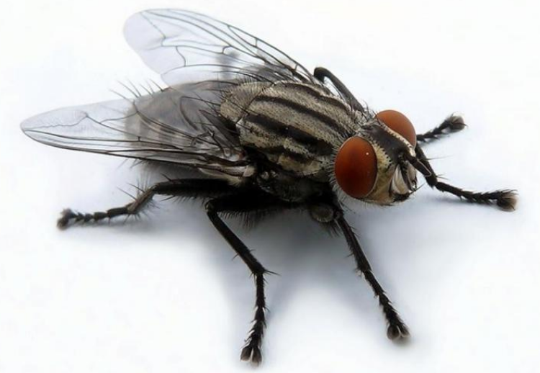
Увидишь муху -прочь гони! Грязнули страшные они. По потолку и другим наклонным поверхностям она ходит благодаря специальным присоскам на ее передних лапках; когда муха трет лапки друг о дружку, она очищает присоски, чтоб они лучше прилипали.

Slide 8
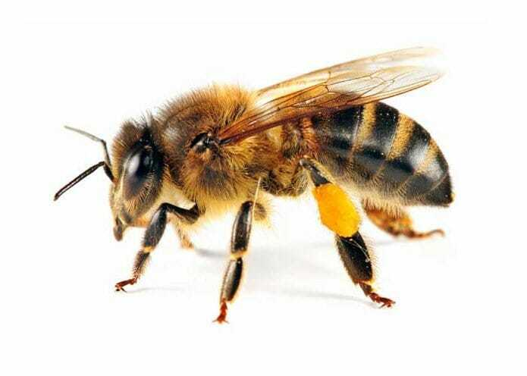
Пчёлы готовят отличный липовый мед и горчичный. Трудятся целое лето! Пчелам спасибо за это. О пчелах слышали многие. Но немногие знают, что пчелка может свободно залететь только в свой собственный улей – в чужой ее не пустят специальные охранники

Slide 9
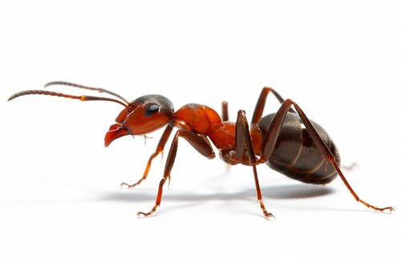
Знают все: у муравья очень дружная семья. Летом дружно строят дом, А зимой спят дружно в нем. Одно из самых интересных насекомых –это муравей. Муравьиное общество устроено почти так же, как человеческое, они считаются очень разумными. Они никогда не спят, круглые сутки собирая продукты для пропитания и материалы для строительства своих домиков. При этом каждый муравей легко поднимает и несет на себе груз, который в сто раз превышает его собственный вес

Slide 10
Пальчиковые игры *** Прилетела к нам вчера (Машут ладошками) Полосатая пчела. (На каждое название насекомого заги­бают один пальчик) А за нею шмель - шмелёк И веселый мотылек, Два жука и стрекоза, Как фонарики глаза.(Делают кружочки из пальчиков и подносят к глазам) отжужжали, полетали, (Машут ладошками) От усталости упали. (Роняют ладони на стол) *** Дружно пальчики считаем – (Сжимают и разжимают пальцы) Насекомых называем: Бабочка, кузнечик, муха, (Поочерёдно сгибают пальцы в кулак) Это жук с зелёным брюхом. Это кто же тут звенит? (Вращают мизинцем) Ой, сюда комар летит! (Прячут руки за спину) Прячьтесь!

Slide 11
*** Стрекоза поспать легла (Поочерёдно сгибают пальцы) у кувшинки в лепестках, В сладком клевере – пчела, Шмель – в кудрявых васильках. В колокольчиках – сверчок, Муравьишка – у сосны, В паутине паучок смотрит радужные сны. (Кладут руки под щёку)

Slide 12
Координация слов с движениями *** Видишь, бабочка летает, (Махать руками – «крыльями») На лугу цветы считает. («Считать», указывая пальцем) - Раз, два, три, четыре, пять. (Хлопки в ладоши) Ох, считать не сосчитать! (Прыжки на двух ногах на месте) За день, за два и за месяц… (Ходьба на месте) Шесть, семь, восемь, девять, (Хлопки в ладоши) десять. Даже мудрая пчела (Махать руками – «крыльями») Сосчитать бы не смогла! («Считать», указывая пальцем) Г. Виеру

Slide 13
*** Муравей нашёл былинку. (Имитируют движения) Много было с ней хлопот Как бревно, взвалил на спинку И домой ее несет. Он сгибается под ношей, Он ползёт уже с трудом. Но зато какой хороший Муравьи возводят дом! З. Александрова. *** Спал цветок и вдруг проснулся (Руки поднять вверх) Больше спать не захотел (Руки опустить, наклонить голову вправо,влево) Шевельнулся, потянулся (Руки, через стороны вверх) Взвился вверх и полетел (Приподняться на цыпочки)

Slide 14
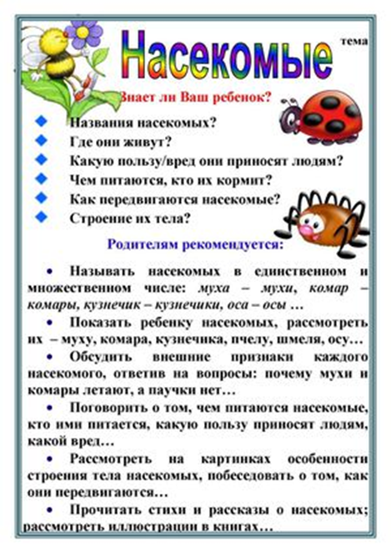
РЕКОМЕНДУЕМ РОДИТЕЛЯМ

Slide 16
Читаем, рассматриваем, слушаем, смотрим!!!!!!!

Slide 18
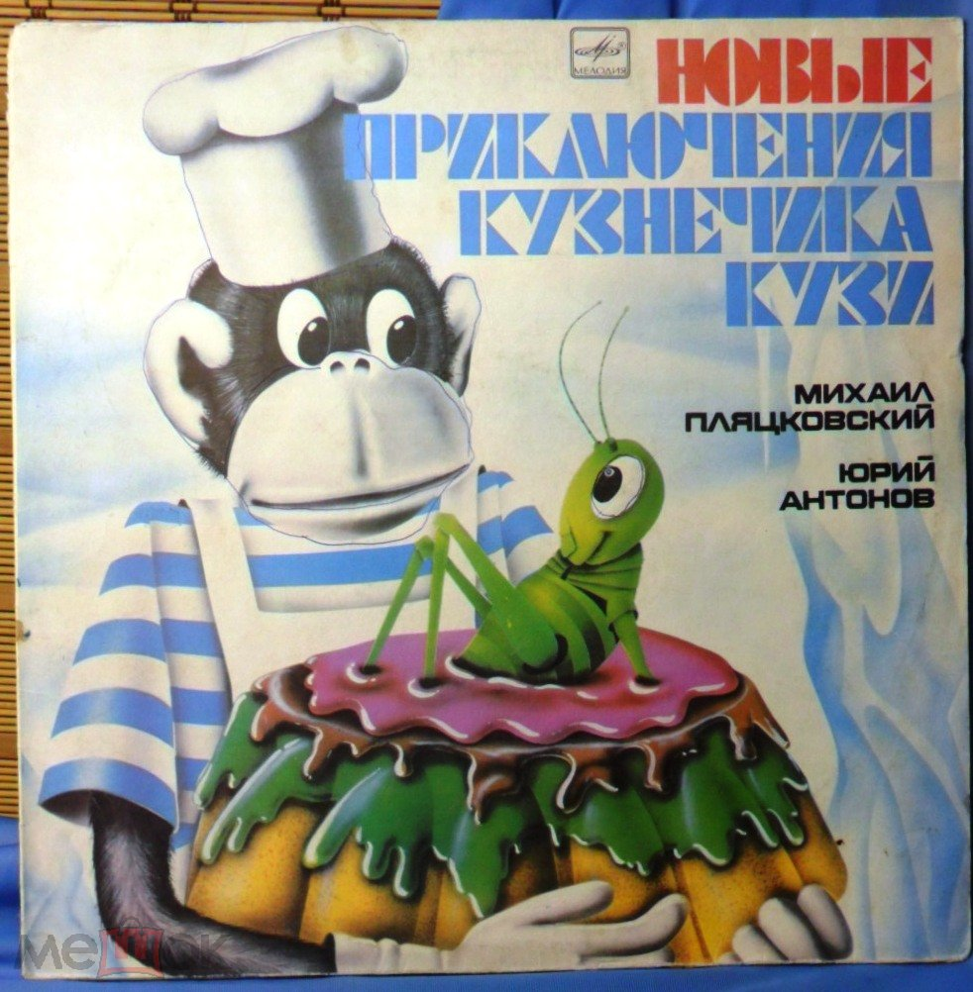

Slide 19
Играем - Наборы мелких игрушек «Насекомые», - Разрезные картинки - Домино, - Лото, - Кубики, - Пазлы

Slide 20
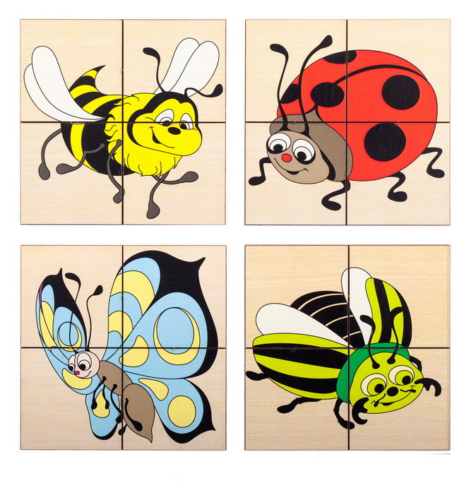

Slide 21
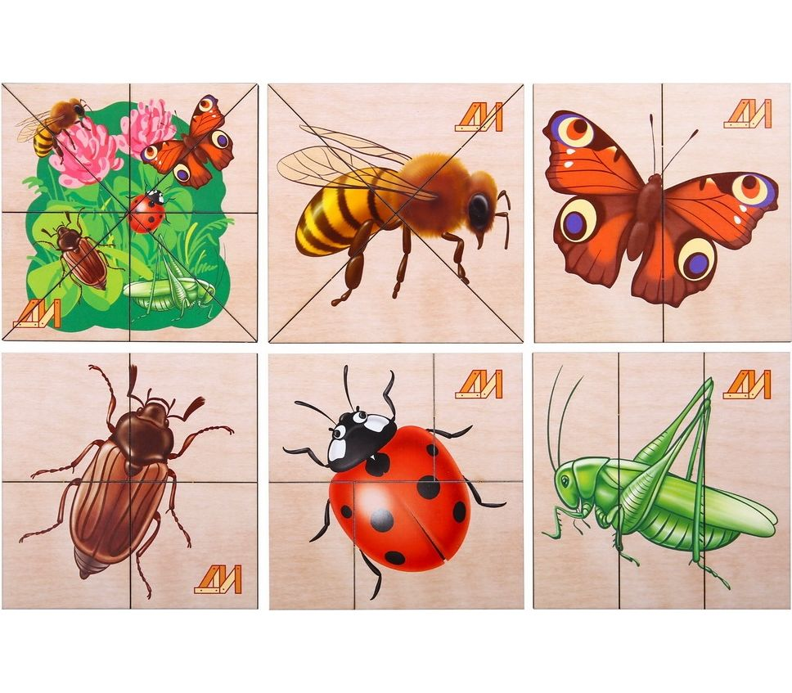

Slide 22
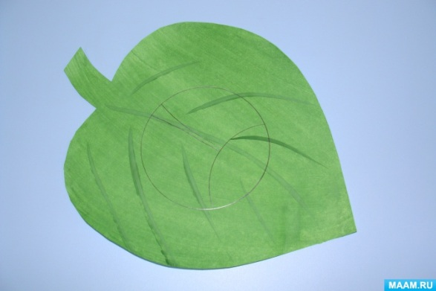
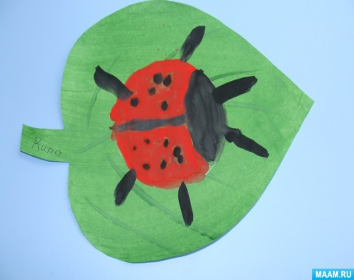
Творческая мастерская Рисуем «Божья коровка»

Slide 23
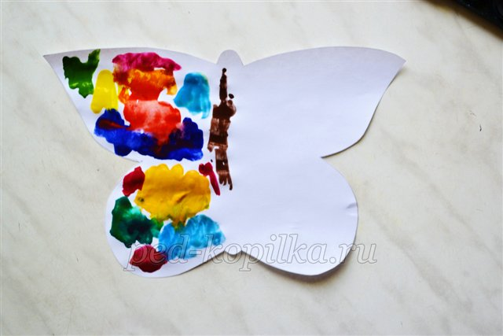
«Бабочка» (техника «монотипия») Посмотрите, дети, эти бабочки здесь оказались не случайно: они тоже хотят стать красивыми, с ярким узором на крыльях. Давайте нарисуем узор на крылышке. А чтобы на втором крылышке получился точно такой же узор, как на первом, рисовать его кисточкой и краской не обязательно. Можно просто сложить крылышки, прижать их ладошкой, и узор сам появится на втором крылышке.

Slide 24
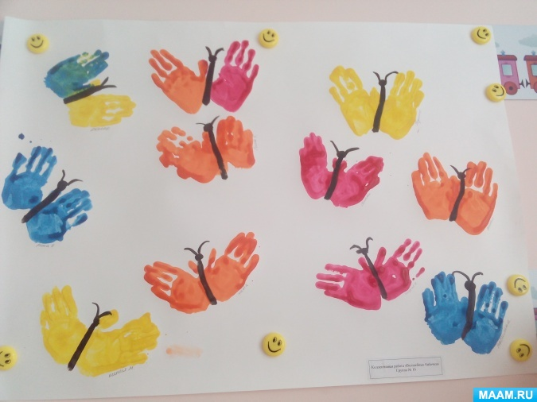
«Бабочка» (Ладошки)

Slide 25
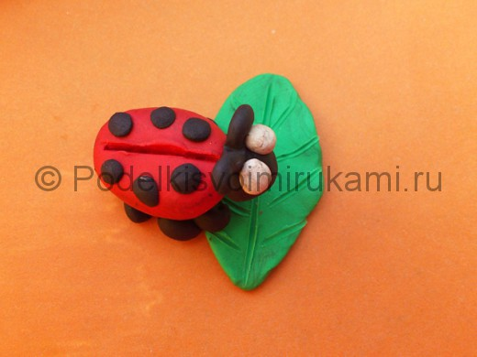
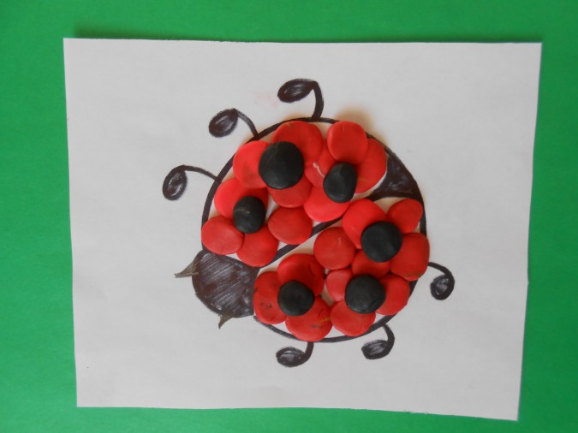
Лепим «Божья коровка»

Slide 26
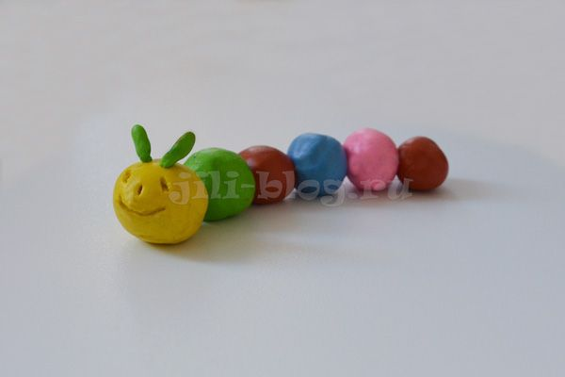
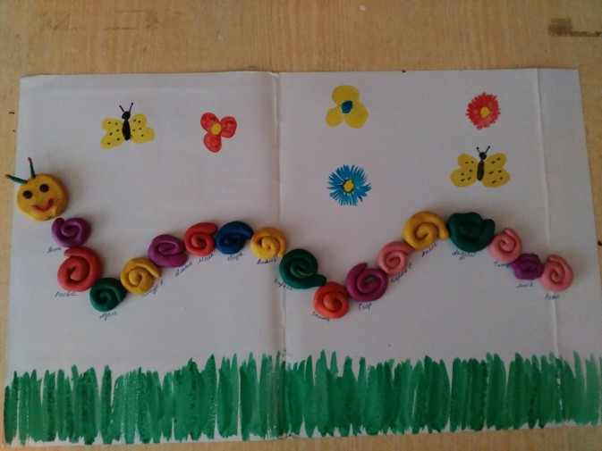
«Гусеница»

Slide 27
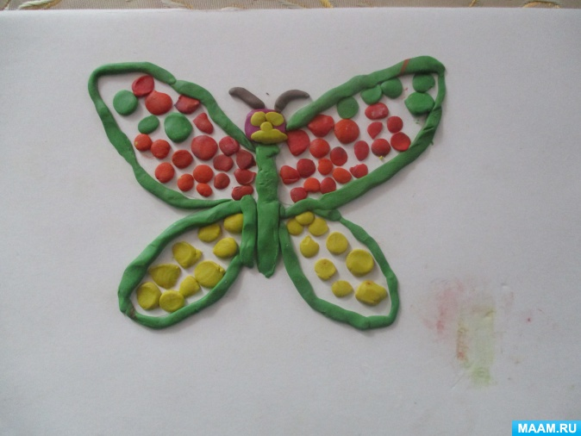
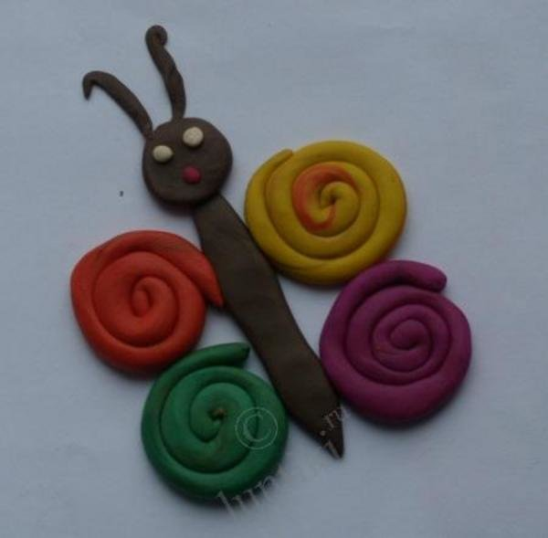
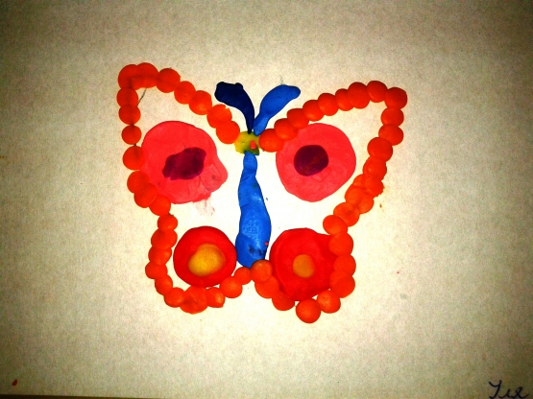
«Бабочка»

Slide 28
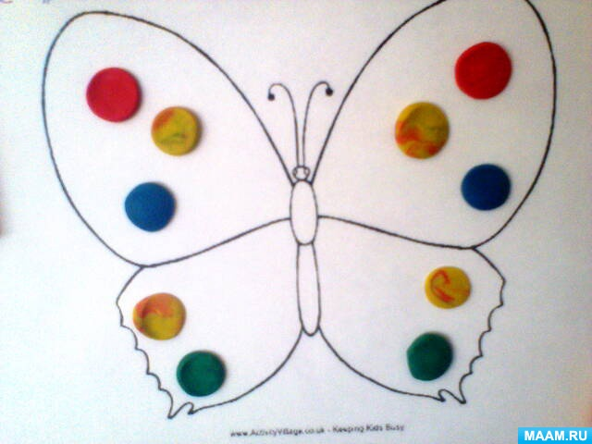

Slide 29
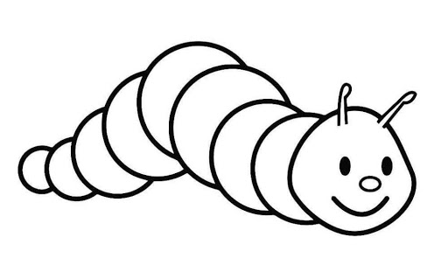
Раскрашиваем

Slide 30
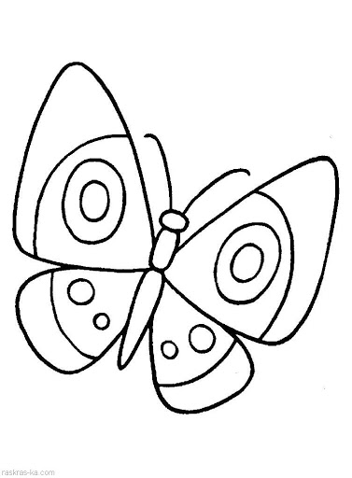

Slide 32
